Slide 1




Doctor & Anesth nurse together blood
นางสาววิไลลักษณ์ ผ่องอำไพ
นางสาวจุฑามาศ เชี่ยวชาญ
นางสาวชนากานต์ ภาสวรสกุล
งานพยาบาลวิสัญญี สถาบันมะเร็งแห่งชาติ

Slide 2


คำสำคัญ
การประเมินการสูญเสียเลือด (blood loss)

Slide 3
สรุปผลงานโดยย่อ
คุณภาพในการดูแลผู้ป่วยที่มารับการผ่าตัด นอกจากการเฝ้าระวังติดตามสัญญาณชีพแล้ว การประเมินการสูญเสียเลือดและน้ำระหว่างผ่าตัดยัง มีความสำคัญเทียบเท่าการติดตามเฝ้าระวังดูแลผู้ป่วยทั้งนี้ เพื่อพิจารณาให้สารน้ำ และเลือดทดแทนในปริมาณที่เหมาะสมกับผู้ป่วยแต่ละราย เนื่องจากการชดเชยน้ำที่ไม่เพียงพอหรือมากเกินไปจะส่งผลให้เกิดปัญหากับผู้ป่วยตามมา
วิสัญญีได้ตระหนักและเห็นความสำคัญของการประเมินการสูญเสียเลือดเลือดของผู้ป่วย จึงสร้างแนวทางในการประเมินการสูญเสียเลือด จากผ้าซับโลหิตให้เป็นไปในแนวทางเดียวกัน จึงได้จัดทำ CQI เรื่อง
Doctor & Anesth nurse together blood

Slide 4
เป้าหมาย
เพื่อสร้างแนวทางการประเมินการสูญเสียเลือด (blood loss)
เพื่อให้เกิดความน่าเชื่อถือ และความแม่นยำในการประเมินการสูญเสียเลือด (blood loss)

Slide 5
ปัญหาและสาเหตุโดยย่อ
จากการสังเกต และทบทวนการปฏิบัติงาน พบว่ายังไม่มีแบบแผนเกี่ยวกับการประเมินการสูญเสียเลือดของผู้ป่วยระหว่างผ่าตัด
ส่วนใหญ่ประเมินการสูญเสียเลือดด้วยสายตาซึ่งเป็นวิธีที่สะดวก รวดเร็ว อาจทำให้การประเมินการสูญเสียเลือดได้ค่าที่ต่ำกว่าความเป็นจริง
จึงได้จัดทำแผนภาพ เพื่อเป็นแนวทางสำหรับบุคลากรวิสัญญี ในการประเมินการสูญเสียเลือดด้วยสายตาระหว่างการผ่าตัด และให้เกิดการยอมรับทั้งศัลยแพทย์ วิสัญญีแพทย์ และวิสัญญีพยาบาล

Slide 6
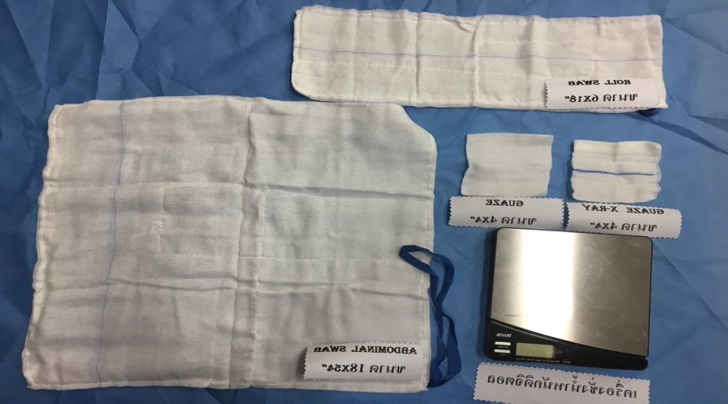
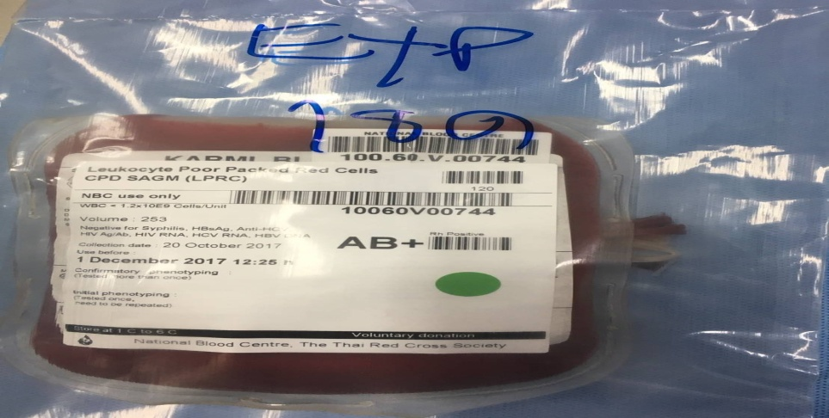
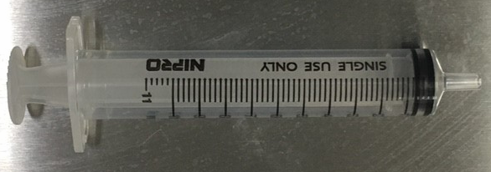
กิจกรรมที่พัฒนา
จัดหาอุปกรณ์ และทำการทดลองทดสอบความสามารถในการดูดซับ
ของวัสดุซับเลือดและหาค่ามาตรฐาน

Slide 7
กิจกรรมที่พัฒนา
ชนิดของผ้าซับโลหิต | น้ำหนัก(g)
 | ผ้าซับโลหิตแห้ง | ผ้าซับโลหิตชุบน้ำ | เวลาผ่านไป 30 min | เวลาผ่านไป 60 min
Gauze 4x4 | 3 | 8 | 7 (±1) | 7 (±1)
Roll swab 6x18 | 16 | 42 | 41 (±1) | 41 (±1)
Abdominal swab 18x54 | 39 | 98 | 97 (±1) | 97 (±1)

Slide 8
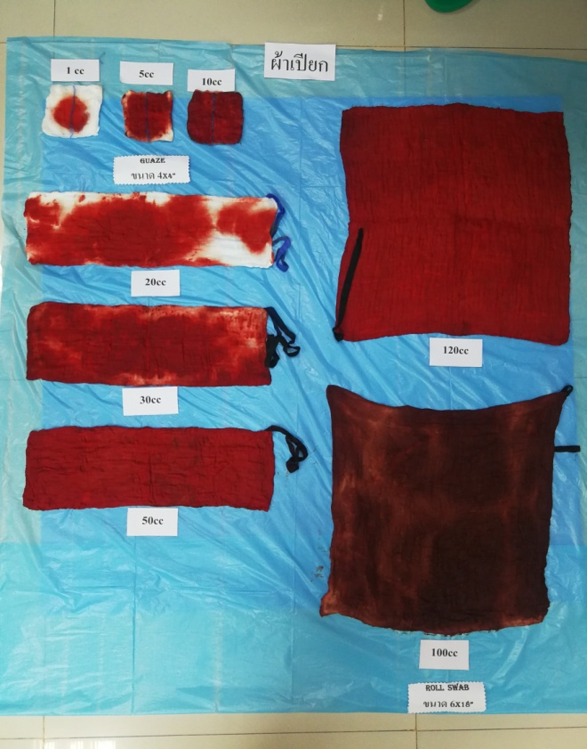
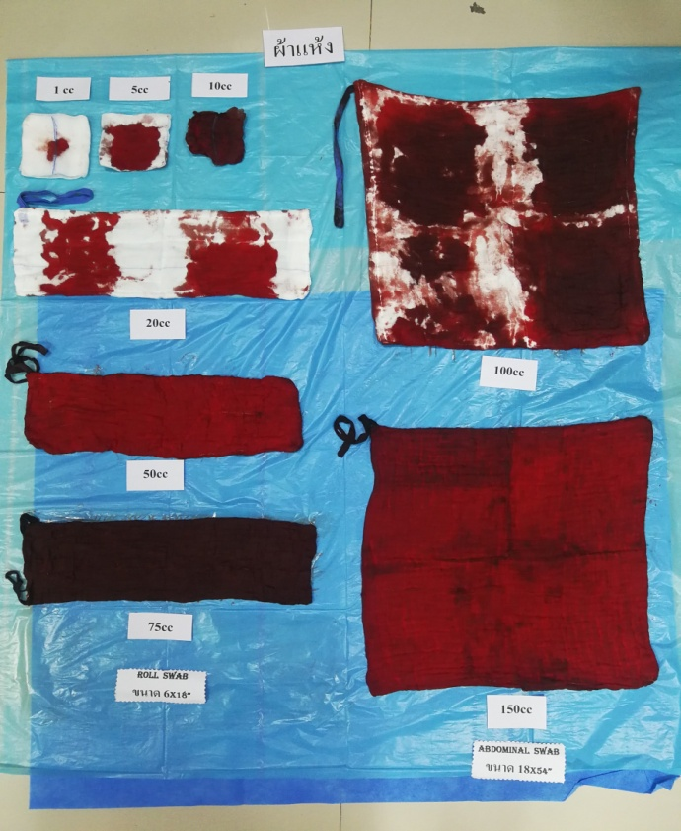
กิจกรรมที่พัฒนา
สร้างแผนภาพเพื่อเป็นแนวทางสำหรับบุคลากรทางวิสัญญี ในการประเมินการสูญเสียเลือดด้วยสายตาระหว่างการผ่าตัด
ผ้าแห้ง
ผ้าเปียก

Slide 9
กิจกรรมที่พัฒนา
ตารางแสดงตามขนาดของผ้าซับโลหิตแห้งผสมเลือดตามระยะเวลาที่ผ่านไป
ชนิดของ Gauze | น้ำหนัก(g)
 | ผ้าซับโลหิตแห้ง | ใส่เลือด(ml) | เวลาผ่านไป 0 นาที | เวลาผ่านไป 30นาที | เวลาผ่านไป 60นาที | เวลาผ่านไป 120 นาที
Gauze 4x4 | 3 | 5 | 7 | 7 | 7 | 6 (±1)
 |  | 10 | 13 | 13 | 13 | 12 (±1)
Roll swab 6x18 | 16 | 20 | 45 | 45 | 45 | 42 (±3)
 |  | 30 | 55 | 55 | 55 | 52 (±3)
 |  | 50 | 75 | 75 | 75 | 72 (±3)
Abdominal swab18x54 | 39 | 100 | 140 | 140 | 140 | 135 (±5)
 |  | 120 | 157 | 157 | 157 | 152 (±5)
 |  | 150 | 187 | 187 | 187 | 182 (±5)

Slide 10
กิจกรรมที่พัฒนา
ตารางแสดงตามขนาดของผ้าซับโลหิตชุบน้ำผสมเลือดตามระยะเวลาที่ผ่านไป
ชนิดของ Gauze | น้ำหนัก(g)
 | ผ้าซับโลหิตชุบน้ำ | ใส่เลือดml | เวลาผ่านไป 0 นาที | เวลาผ่านไป 30 นาที | เวลาผ่านไป 60 นาที | เวลาผ่านไป 120 นาที
Gauze 4x4 | 8 | 5 | 13 | 13 | 13 | 12 (±1)
 |  | 10 | 16 | 16 | 16 | 15 (±1)
Roll swab 6x18 | 42 | 20 | 57 | 57 | 57 | 54 (±3)
 |  | 30 | 67 | 67 | 67 | 64 (±3)
 |  | 50 | 87 | 87 | 87 | 84 (±3)
Abdominal swab18x54 | 98 | 100 | 192 | 192 | 192 | 188 (±4)
 |  | 120 | 209 | 209 | 209 | 205 (±4)

Slide 11
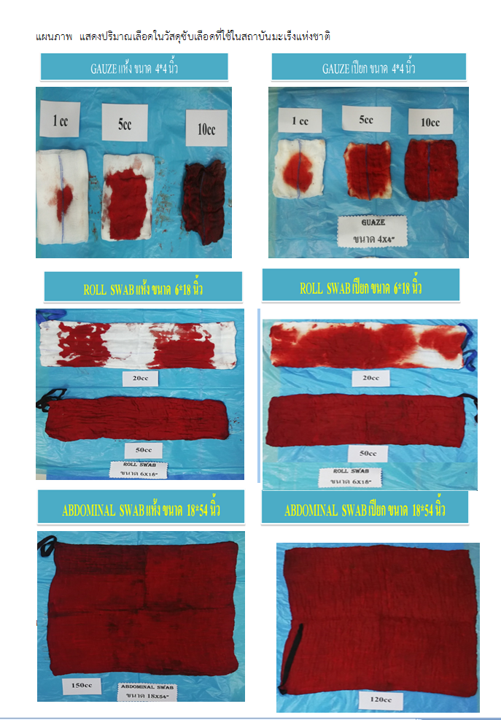
กิจกรรมที่พัฒนา
นำแผนภาพมาใช้เป็นแบบทดสอบการประเมินการสูญเสียเลือดครั้งที่ 1ในกลุ่มศัลยแพทย์และพยาบาลวิสัญญี จำนวน 20 ราย

Slide 12
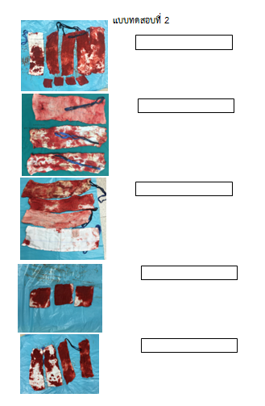
กิจกรรมที่พัฒนา
ทำแบบทดสอบการประเมินการสูญเสียเลือดครั้งที่ 2 ในกลุ่มศัลยแพทย์และพยาบาลวิสัญญี จำนวน 20 ราย

Slide 13

การวัดผลและผลของการการเปลี่ยนแปลง
การวัดผลการเปลี่ยนแปลงที่ได้ โดยให้ศัลยแพทย์และพยาบาลวิสัญญีทำแบบทดสอบก่อนการใช้แผนภาพและหลังการใช้แผนภาพมาทดสอบ จำนวน 20 ราย พบว่าก่อนการใช้แผนภาพศัลยแพทย์ ตอบถูกคิดเป็นร้อยละ 29.17 และหลังการใช้แผนภาพศัลยแพทย์ตอบถูกคิดเป็นร้อยละ 36 ส่วนพยาบาลวิสัญญีก่อนการใช้แผนภาพตอบถูกคิดเป็นร้อยละ 54.37 และหลังการใช้แผนภาพตอบถูกคิดเป็นร้อยละ 68

Slide 14
แผนภูมิ : แสดงการเปรียบเทียบผลการประเมินของ ศัลยแพทย์ก่อน และ หลังการใช้แผนภาพ
จากแผนภูมิ พบว่าหลังการใช้แผนภาพศัลยแพทย์ตอบถูกเพิ่มขึ้นร้อยละ 6.83

Slide 15
แผนภูมิ : แสดงการเปรียบเทียบผลการประเมินของ พยาบาลวิสัญญีก่อน และ หลังการใช้แผนภาพ
จากแผนภูมิ พบว่าหลังการใช้แผนภาพกลุ่มพยาบาลวิสัญญี ตอบถูกเพิ่มขึ้นร้อยละ 13.63

Slide 16
บทเรียนที่ได้รับ
การจะวัดผลสิ่งใด ต้องสร้างมาตรฐานในการวัดที่จำเพาะเจาะจง มิใช่การคาดคะเนด้วยสายตา เพราะนอกจากจะขาดคุณสมบัติของมืออาชีพแล้วยังส่งผลต่อมาตรฐานการปฏิบัติงานด้วย และการพัฒนางานบางอย่าง อาจจำเป็นต้องใช้ระยะเวลาเพื่อปรับเปลี่ยนการทำงานจากความเคยชินเป็นการใช้แนวทางที่เป็นมาตรฐานมากขึ้น หรืองานบางอย่างอาจจำเป็นต้องมีการทำบทเรียนซ้ำๆจนกว่าจะเกิดความเคยชินจึงจะได้ผลการพัฒนาที่ดีขึ้น หรือสามารถปฏิบัติเป็นแนวทางเดียวกันทุกคน

Slide 17

ขอบคุณค่ะ

